Slide 1


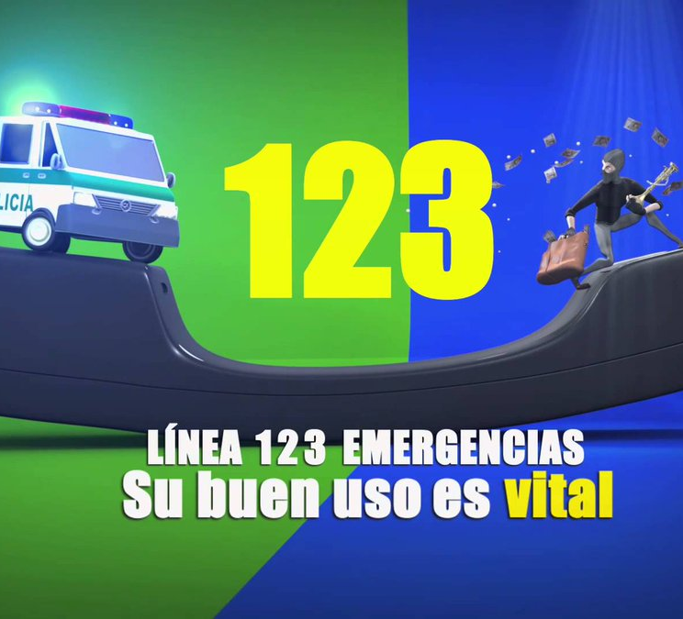



Análisis de llamadas a la línea 123: Bogotá
predicción de prioridades y falsedad en las llamadas

Slide 2

Omar Sánchez Andrés Gómez
Proyecto inteligencia artificial 2019-1

Slide 3

Importancia de la línea 123
El 123 es el único número de emergencia a nivel nacional, y en el cual todos los colombianos tienen acceso a los servicios de ofrece el estado las 24 horas del día todos los días del año.

Slide 4

Problemática
El número 123 es una de las líneas telefónicas de emergencia más importantes y utilizadas del país y a la cual en el 2017 de las llamada que se hicieron a esta línea el 73% aproximadamente fueron llamadas falsas.
Esto le resta prioridad y seriedad a la hora de atender una verdadera emergencia, es un desgaste de recursos al extender unidades de emergencias para atender falsas urgencias.

Slide 5

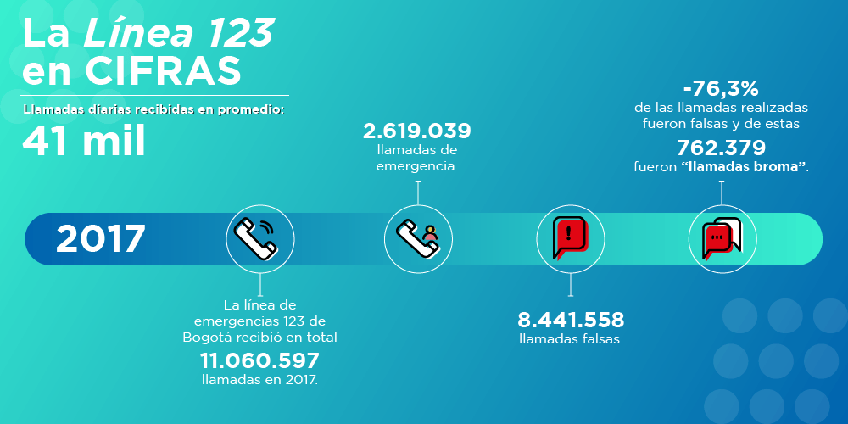




Slide 6

objetivos
Objetivo general
Identificar y predecir si una llamada es falsa y predecir la prioridad de las llamadas.
Objetivos específicos
Calcular cuales de las localidades tienen más urgencias
Analizar que tipos de incidentes son los que más se presentan en las llamadas
Observar en cuales meses se presentan más llamadas de emergencias en las distintas localidades

Slide 7
¿QUÉ SE UTILIZÓ?
-Dataset: más de 113000 registros de llamadas con 8 características como localidad, edad, género, tipo incidente, entre otras. Tomado de Datos Abiertos Colombia (datos.gov.co)
-Librerías: pandas, sklearn, tensorflow.
-Modelos: Gaussian, DT, RF, KNN.
-

Slide 8
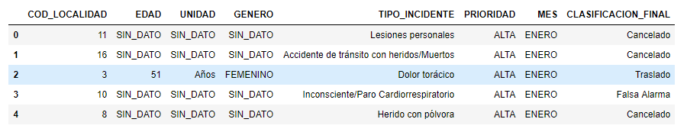
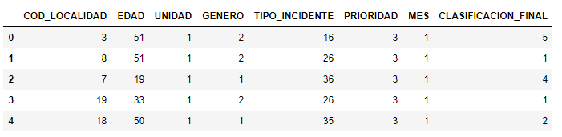
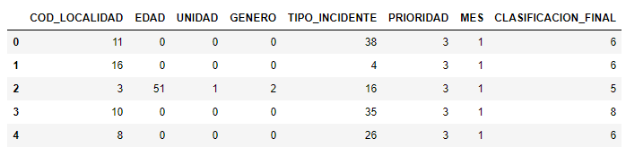
DATASET - TRATAMIENTO DE DATOS

Slide 9
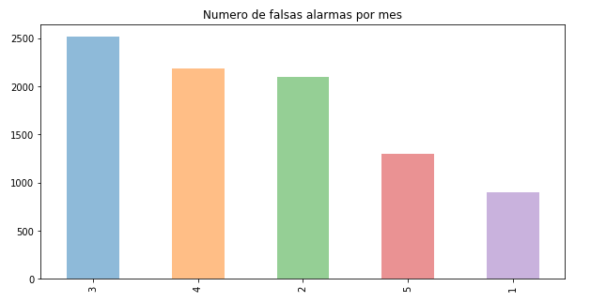

Slide 10
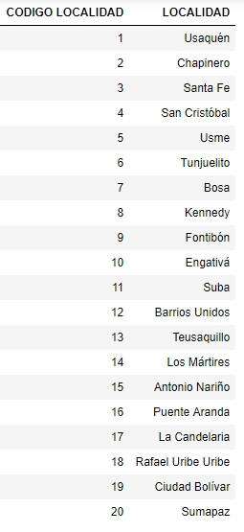
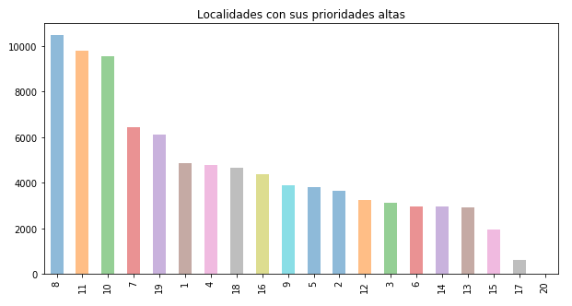

Slide 11
MÉTODOS DE CLASIFICACIÓN “Clasificación final” sin elementos “sin_dato”
Método | Accuracy
Gaussian | 0.77
Decision Tree | 0.81
Random Forest | 0.83
KNN | 0.75
Deep neuronal network | 0.77

Slide 12
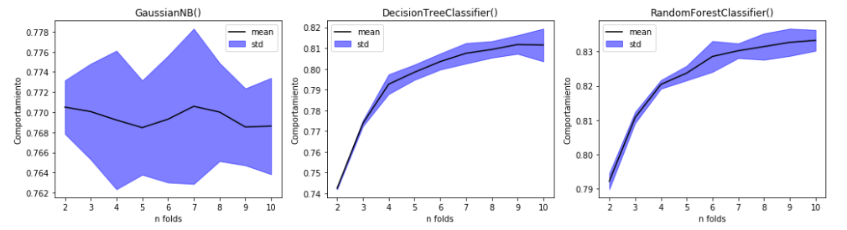
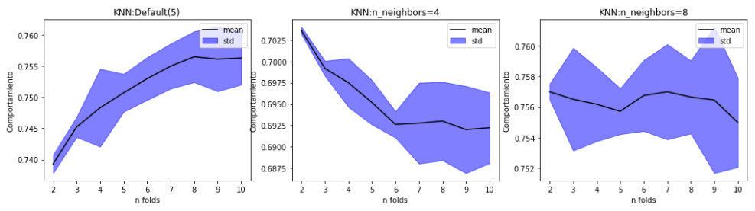
Curvas de aprendizaje

Slide 13
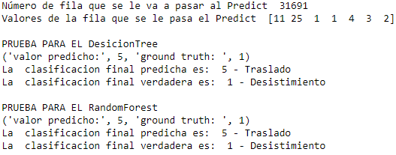
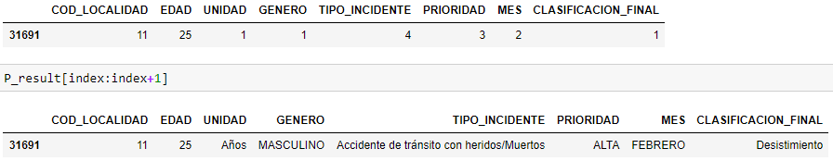
predicciones

Slide 14
MÉTODOS DE CLASIFICACIÓN “Clasificación final” CON elementos “sin_dato”
Método | Accuracy
Gaussian | 0.64
Decision Tree | 0.67
Random Forest | 0.68
KNN | 0.67
Deep neuronal network | 0.64

Slide 15
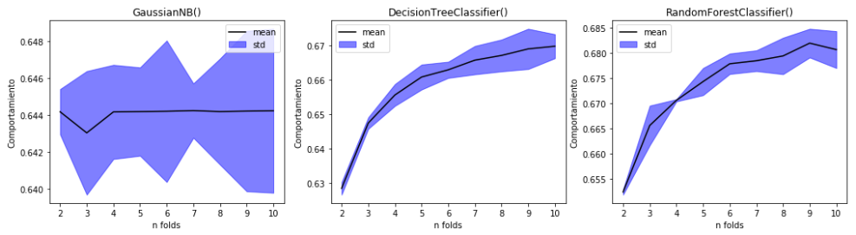
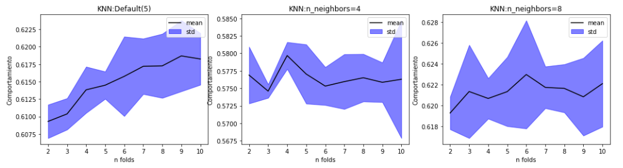
Curvas de aprendizaje

Slide 16
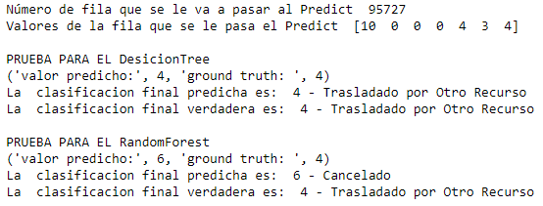
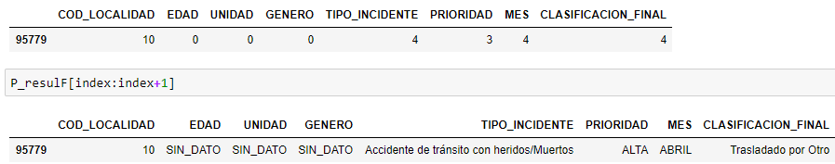
predicciones

Slide 17
MÉTODOS DE CLASIFICACIÓN “PRIORIDAD” CON elementos “sin_dato”
Método | Accuracy
Gaussian | 0.787
Decision Tree | 0.916
Random Forest | 0.918
KNN | 0.913
Deep neuronal network | 0.830

Slide 18
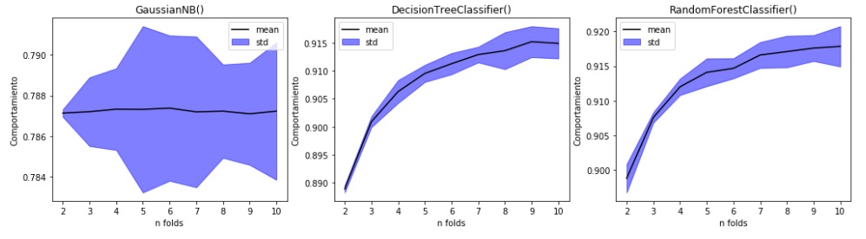
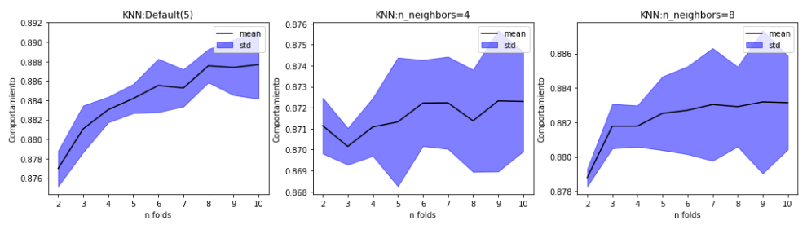
Curvas de aprendizaje

Slide 19
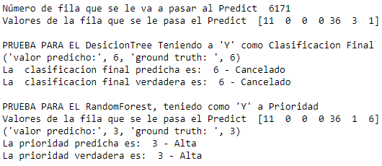
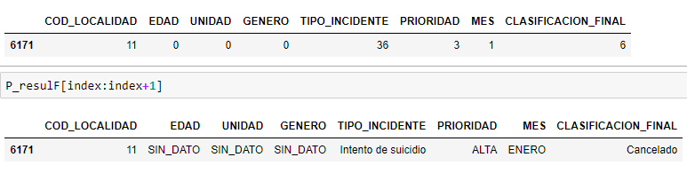
predicciones

Slide 20

Gracias
Omar.sanchez.ar@Gmail.com
afgo1103@Hotmail.com
Github.com/omarsan1

Slide 21
Bibliografía
* Bogota, andrés noguera, 03 • jul • 2019, tomado de https://bogota.gov.co/mi-ciudad/emergencias/en-bogota-no-sabemos-usar-la-linea-123-de-emergencias
*Tomado de 123 Emergencias, https://scj.gov.co/landing/linea-123/

